Slide 1

座間市 実践報告
生活困窮者自立支援制度と「断らない相談支援」
1
座間市福祉部参事兼福祉事務所長兼地域福祉課長 林 星一
第５９回社会福祉セミナー 令和５年７月９日（日）
講座③「攻めの公助」の事例に学ぶー自治体福祉行政における挑戦ー
座間市マスコットキャラクター
「ざまりん」

Slide 2
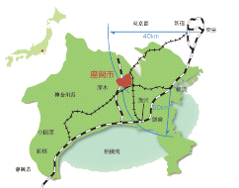

神奈川県座間市
2
【人口】 130,753人 【世帯数】 59,885世帯
（令和５年４月1日現在） 【面積】 17.57㎢（４キロ四方）
『誰も断らない こちら神奈川県座間市生活援護課』
（篠原匡 著/朝日新聞出版/令和4年6月)
座間市の「断らない相談支援」事業の立ち上げ、地域と行政が連携した
「チーム座間」の成立、現場の相談支援の様子などが描かれたルポルタージュ。
※生活援護課（生活保護制度・生活困窮者自立支援制度などを所管）
令和5年度から新設された「地域福祉課」。
“断らない相談支援”を掲げる。
地域共生社会、自殺総合対策も所管し、
生活困窮者自立支援制度と一体的に取り組む。

Slide 3
生活困窮者自立支援制度：「断らない相談支援」
３
生活困窮者自立支援法
「自立相談支援事業」
福祉事務所設置自治体
必須事業
・局長通知
「自治体事務マニュアル」
において、
「アウトリーチ」を強調。
→２つのアウトリーチが
書かれている.
①
“支援を必要とする方を相談窓口で待っているのみでなく、支援を個人に「届ける」観点（アウトリーチ）が重要”（ｐ５）
②
“訪問支援（アウトリーチ）”
（ｐ１６）
【資料】
・「生活困窮者自立支援制度に係る自治体事務マニュアルの改訂について」（社援発0331第37号 令和5年3月31日 厚生労働省社会・援護局長通知）
（https://minna-tunagaru.jp/wp-content/uploads/2023/04/【局長通知】20230331-社援発0331第37号生活困窮者自立支援制度に係る自治体事務マニュアルの改訂について.pdf）
・「生活困窮者自立支援制度に係る自治体事務マニュアル」（令和5年3月31日 第12版）
（https://minna-tunagaru.jp/wp-content/uploads/2023/04/自治体事務マニュアル（第12版）.pdf）

Slide 4
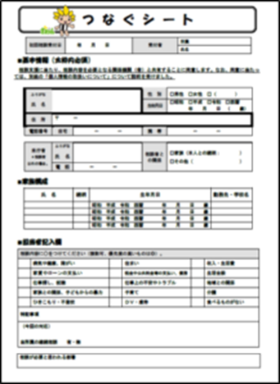
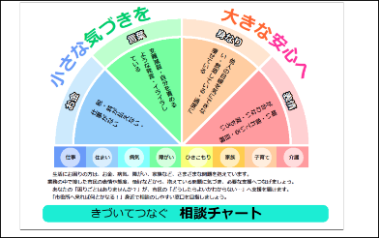

生活困窮者自立支援制度を中心とした「断らない相談支援」体制
４
生活困窮者自立支援事業
自立相談支援事業（H27.4～）
相談支援・就労支援・住居確保給付金の給付
①市役所の機能を活かして相談につなげる
無料職業紹介事業（H27.11～）
複合的な課題を抱えている相談者像の顕在化
初回アセスメント115件中 446個の課題（H30年度）
→1人当たり 3.88個
・経済的困窮 70 ・病気 48
・家計管理の問題 39 ・就職活動困難 32
・メンタルヘルス 31 ・家族関係 28
・社会的孤立 26 ・債務 26
・障害（疑い） 23 ・住まい不安定 20
支援を個人に届ける
アウトリーチ
家計改善支援事業（H28.7～）
就労準備支援事業（Ｈ29.10～）
子どもの学習・生活支援事業
（相談員配置H27.4~/居場所づくりＨ30.7~）
「自立相談支援事業」
・経済的困窮 ・病気
・メンタルヘルス ・家族関係
「無料職業紹介事業」
・就職活動困難
「家計改善支援」
・家計管理の問題
・債務
「就労準備支援事業」
・ 社会的孤立 ・障害（疑い）
「一時生活支援事業/地域居住支援事業」
・住まい不安定
相談者の抱えている課題、
支援の実態の顕在化
→「事業化」へ
行政・制度だけでは
対応できない課題に直面
一時生活支援事業
地域居住支援事業(R2.4~)
（居住支援推進事業R1.7~R2.3)
力を貸して下さい！
自立相談支援事業（アウトリーチ支援）R2.8~
個別支援を通じて中間的就労
食料支援・居住支援など、
行政・制度だけでは対応できない
課題の解決のために地域の方々に
協力を求めた。
→「支援の実態づくり」につながった。
ひきこもりサポート事業（居場所）(R3.6~）
訪問支援による
アウトリーチ
②個別支援を通じた協働・連携から支援体制が作られる

